Slide 1
OH创新大赛赛道三作品提交
做个决定
（常新队-易荛）
（2026年8月）

Slide 2
01
创作简介
02
应用核心功能
03
创新性
04
商业价值

Slide 3
创作简介
团队简介：队长姓名、团队成员姓名、学校、专业、指导老师、联络人手机号、微信号
队长：易荛 团队成员：易荛 学校：湘潭理工学院 专业：信息与计算科学指导老师：徐畅 联络人手机号：13367425801 微信号：yy562389451278
指导老师：徐畅 联络人手机号：13367425801 微信号：yy562389451278
为什么做这款APP（100字左右）
吃什么、去哪玩、谁先来让日常选择和聚会决策经常卡在没人拍板。我们做了一款纯离线决策工具，把转盘、抽签、指尖选择、抛硬币和随机数放在一个入口，多人聚会无需登录，打开即可完成公平、透明的选择。
应用一句话亮点
「 聚会救星纯离线决策盒，转盘、抽签、指尖选择一应俱全，选择困难3秒治愈。 」

Slide 4
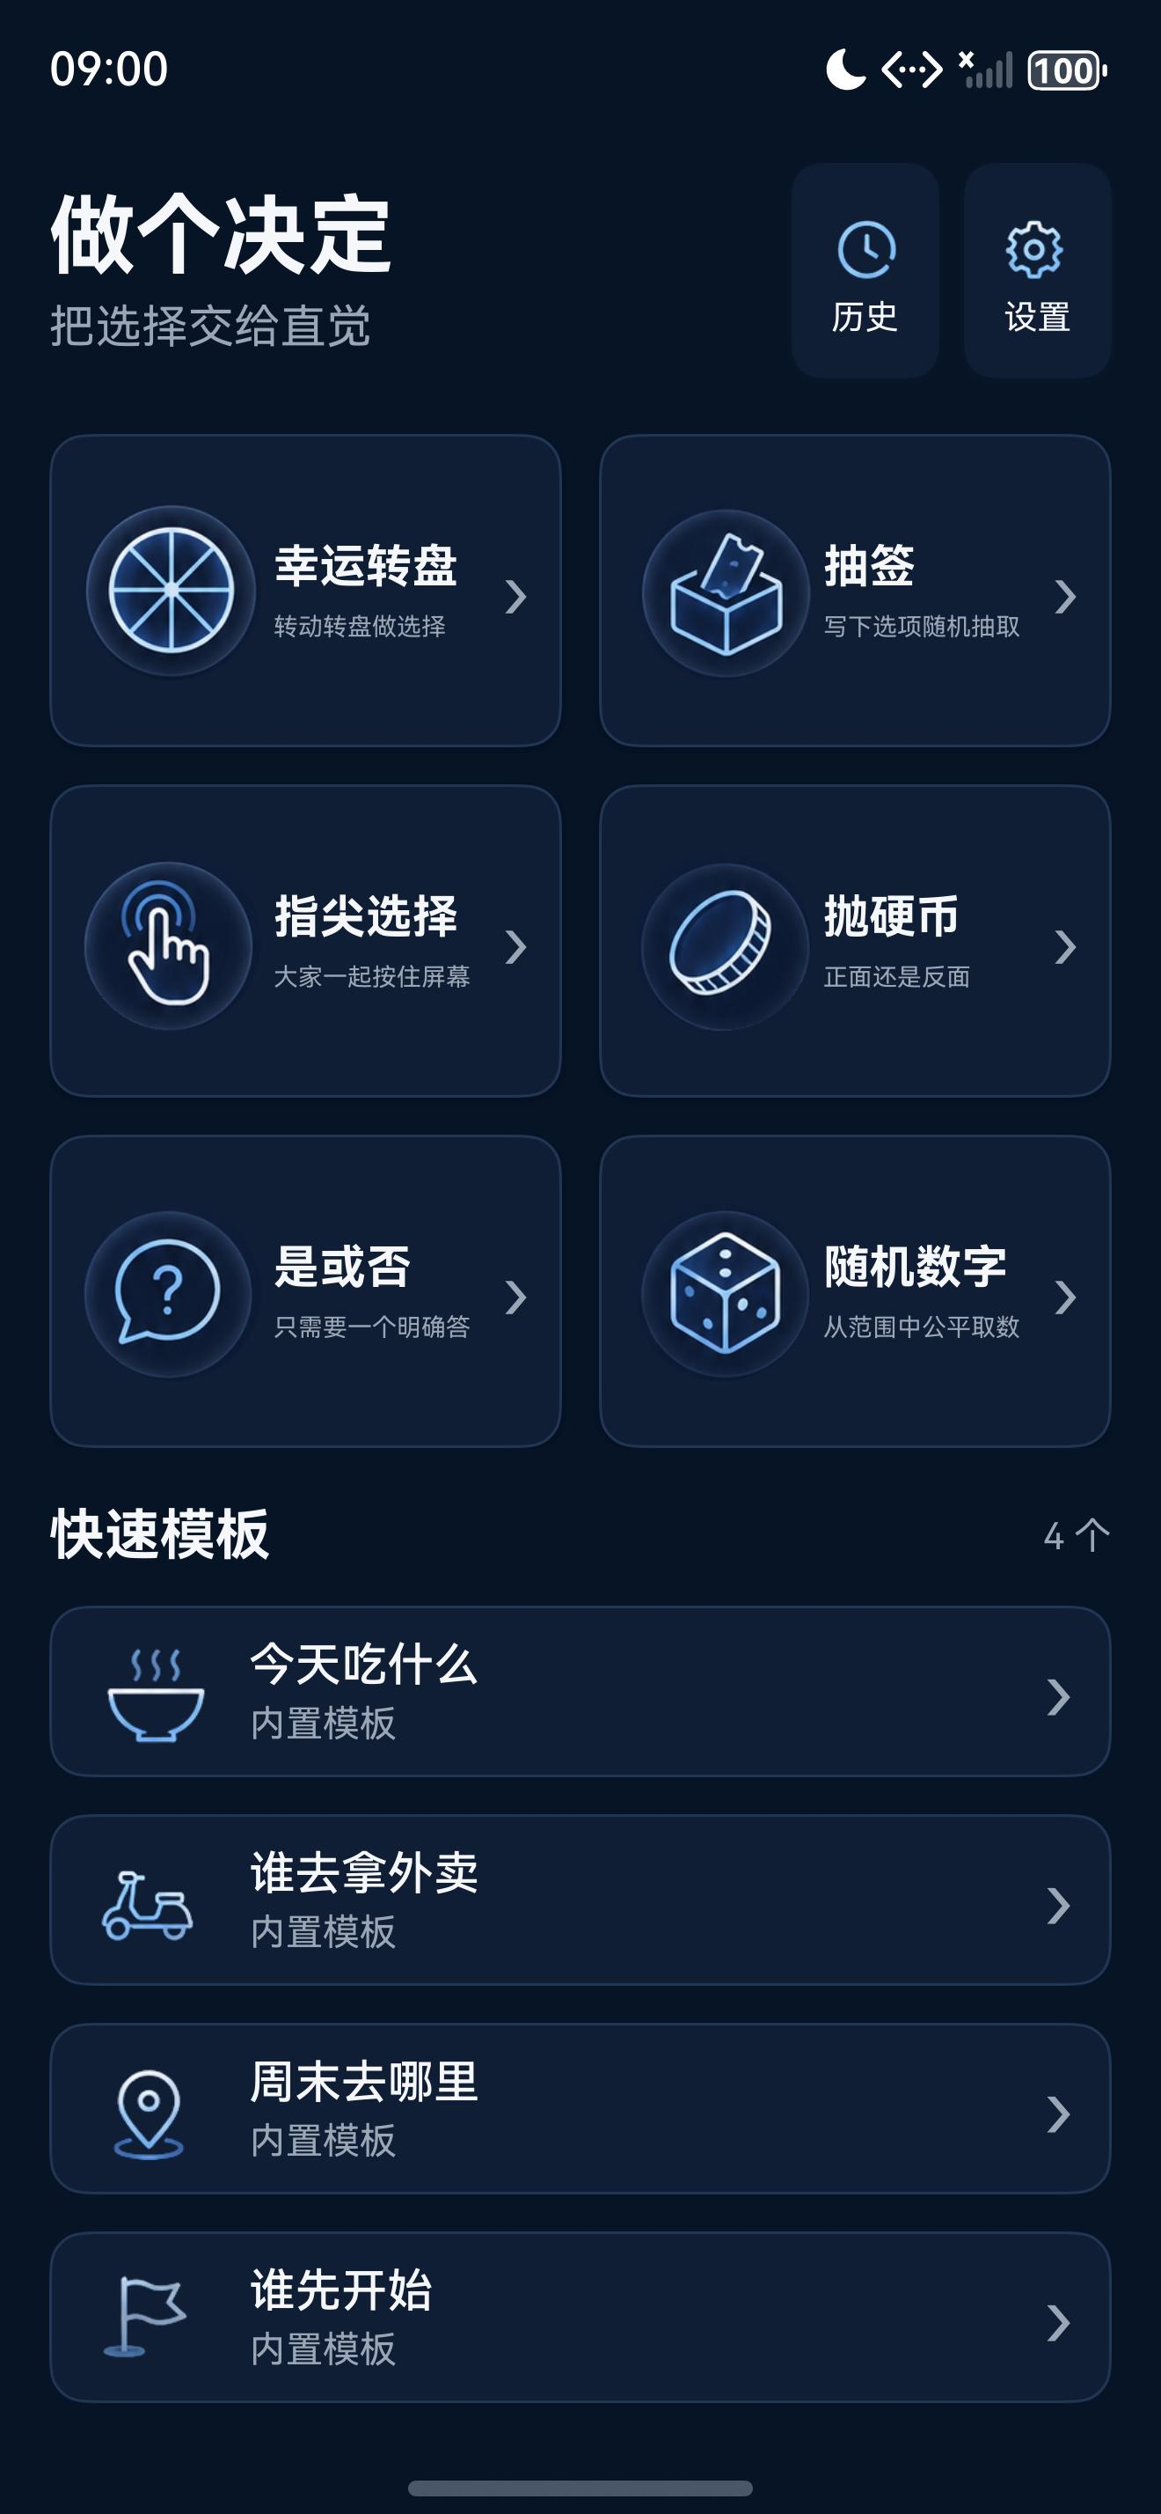
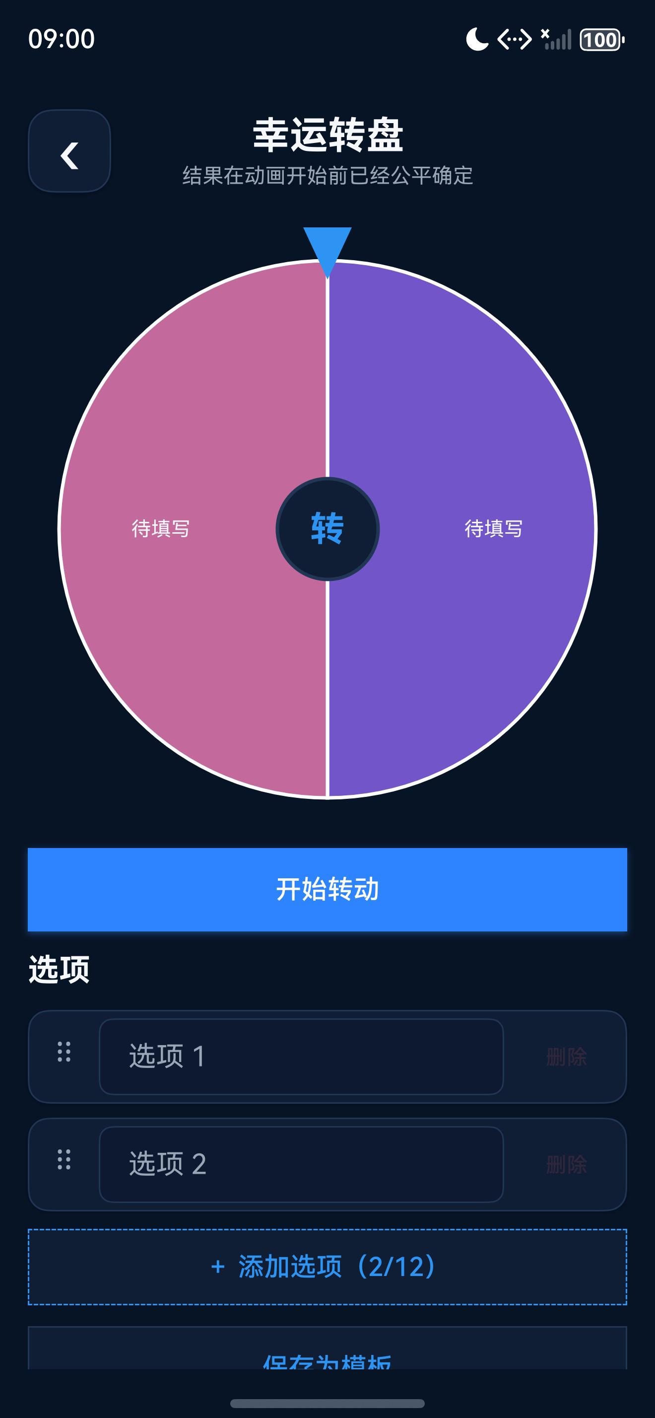
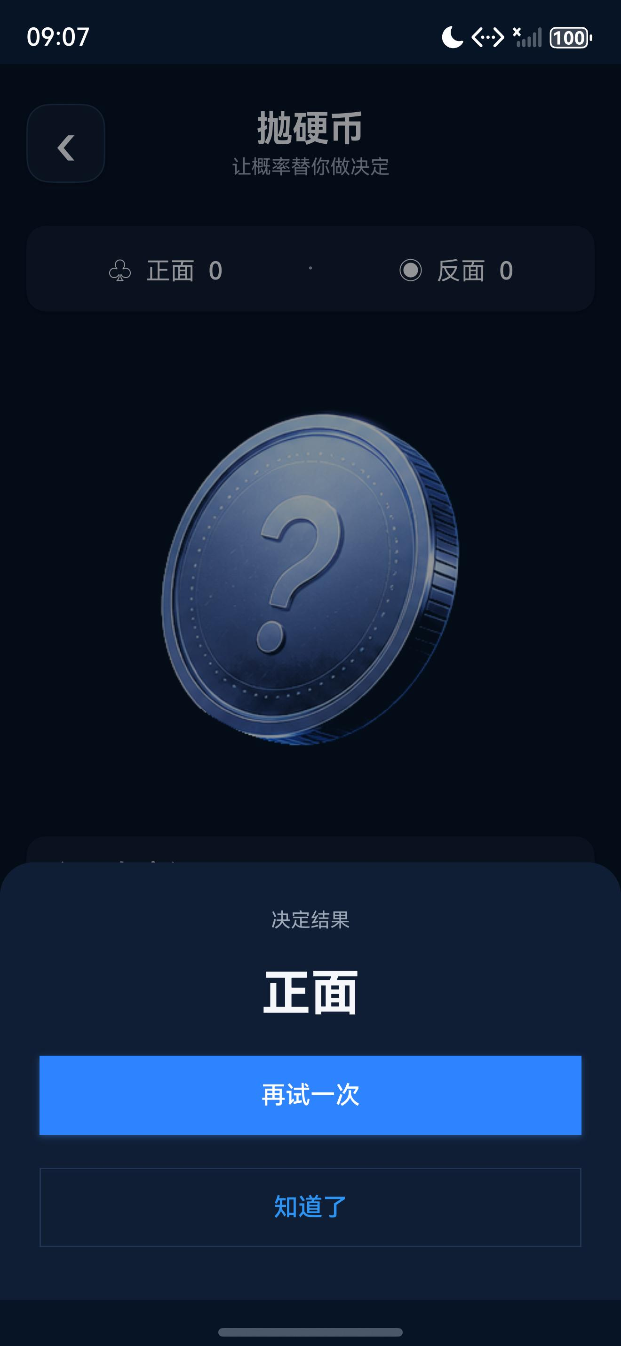
应用核心功能
差异化功能，图文并茂（每点50字以内）
▪ 幸运转盘
支持自定义选项，结果先确定再播放动画，最终停留位置与结果一致。
▪ 多人指尖选择
多人同时触屏，倒计时后随机选中一人，适合聚会点名与分组。
▪ 抽签与随机工具
抽签支持允许重复或不重复，另有抛硬币、是/否和随机数字工具。
▪ 模板与历史记录
常用场景可直接套用，自定义模板与历史结果支持复用，决策更高效。
转盘·自定义选项
多人指尖选择
抽签·硬币·随机
※ 以上截图均为 DevEco Studio 模拟器实机运行效果

Slide 5
创新性
体验的创新与提升（每点50字左右）
▪ 公平可验证：先生成结果、后呈现动画，降低动画决定结果的不透明感。
▪ 聚会场景化：指尖选择面向多人同屏交互，一部手机即可完成点名、分组和轮流。
▪ 纯净即开即用：无网络、无登录、无广告，轻量工具不打断真实社交。
接入的鸿蒙特性（每点50字左右）
▪ 原生开发：ArkTS/ArkUI + Stage 模型，HarmonyOS API 22 基线。
▪ 多点触控：利用鸿蒙触控事件实现多人同时参与的指尖选择。
▪ 可靠交互：Preferences 持久化模板与历史，后台动画自动收束，适配深浅色主题。

Slide 6
商业价值
用户范围、商业潜力、用户反馈等
用户范围：朋友聚会、班级团建、家庭出游、办公室午间决策和活动组织等多人场景。
商业潜力：可拓展聚会小游戏合集、主题转盘、活动主持工具和品牌联名场景等增值内容。
用户反馈：多种决策方式覆盖单人微决策到多人互动，模板和离线特性让临时使用更顺手。

Slide 7
Demo
请录制一段小视频，展示APP功能

Slide 8
谢 谢

